Slide 1
Agile Development
Inspiration from the Danish Ministry of Taxation

Slide 2
Agenda
Introduction
The Agile Manifesto
12 Agile principles (incl. an Exercise)
Agile Team & roles - Presented by Graphical facilitation
Implementing Agile
Side 2

Slide 3
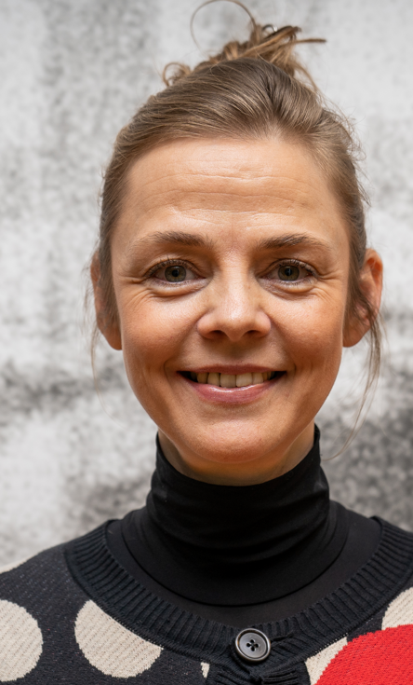
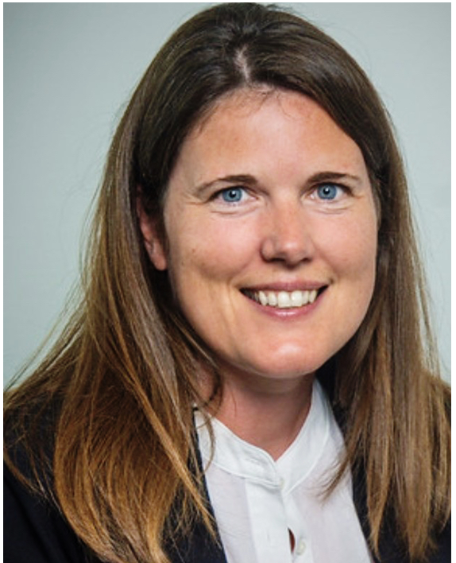
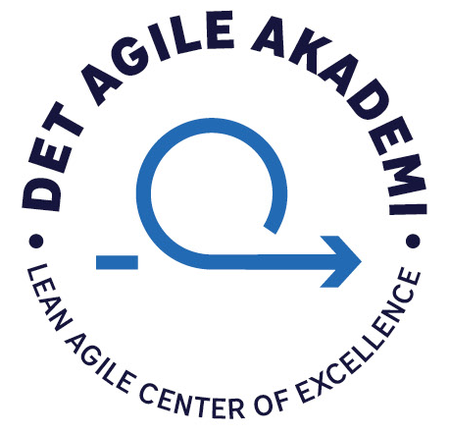
The Agile Akademi
- A part of the Danish Ministry of Taxation
Anni Rander
Kate Balslev
Side 3

Slide 4
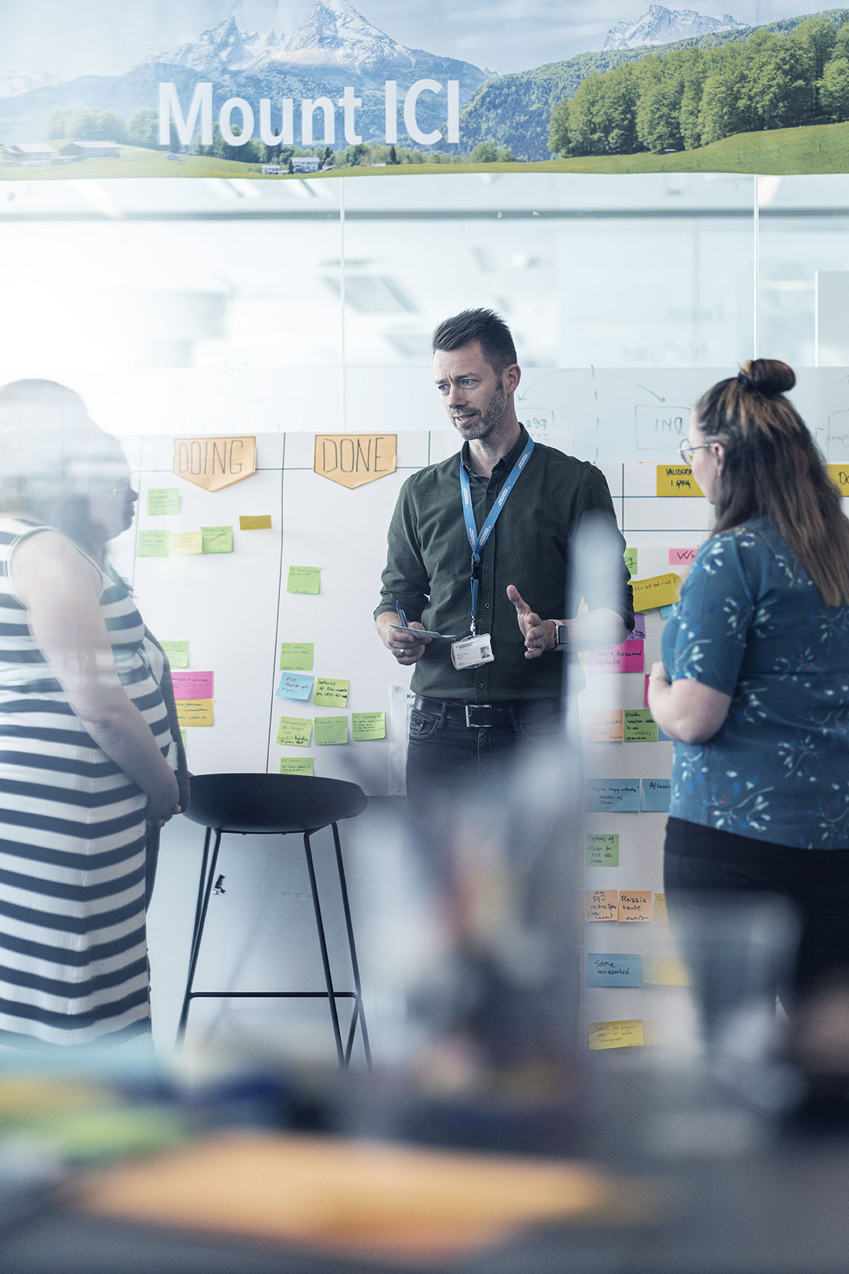
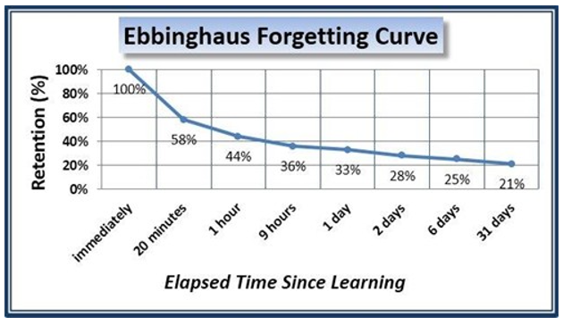
Learning Perspectives

Slide 5
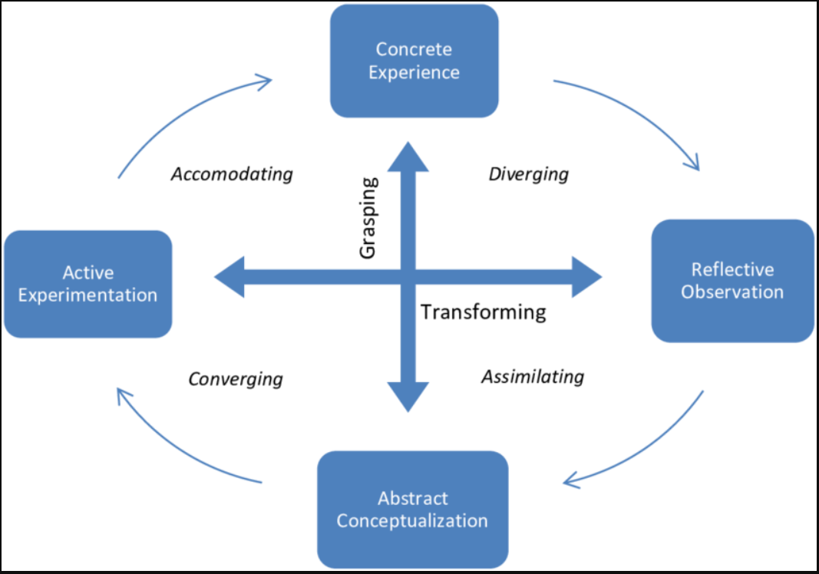
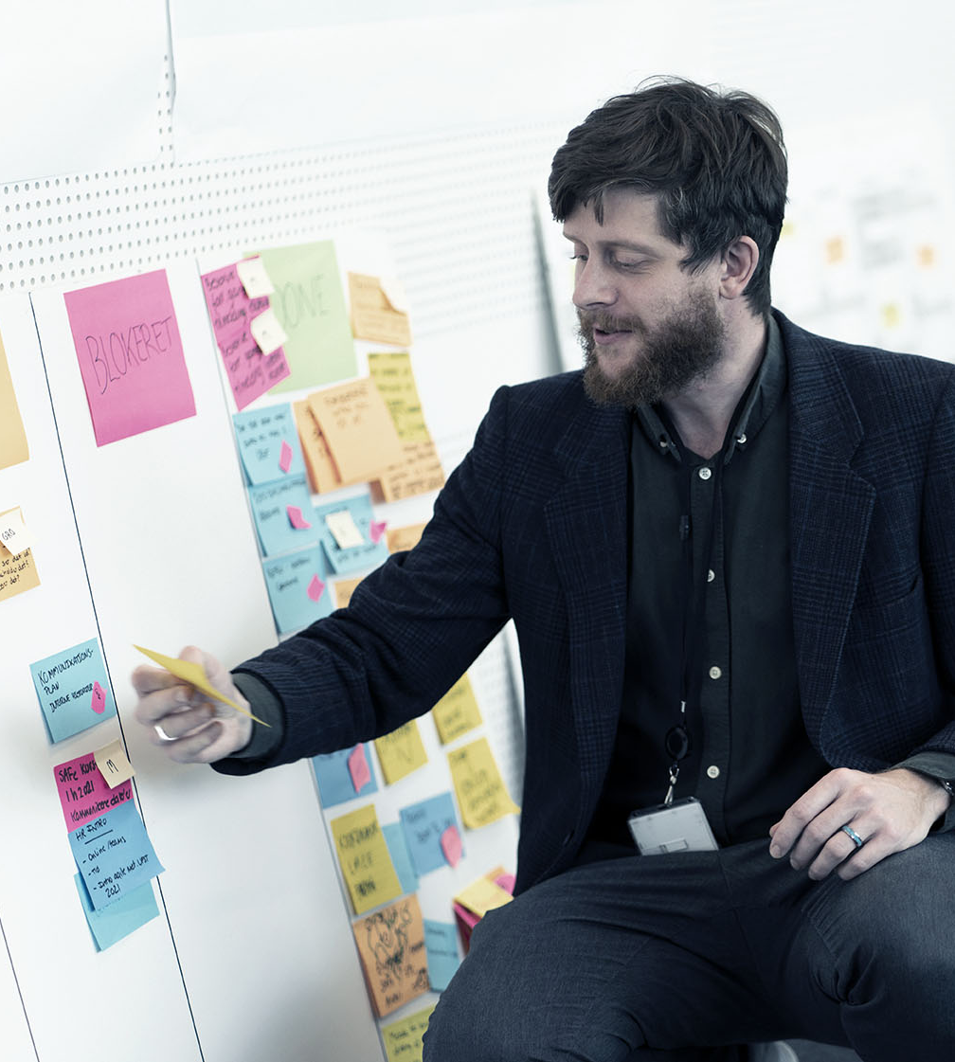
Learning Perspectives

Slide 6
Agile
mindset
Transparency
Inspect
Adapt
Notes:
Nu ved jeg ikke, hvor meget i kender til det agile, men er nogen, som kunne have lyst til at sætte et par ord på, hvad du forbinder med det agile?
Der gør vi ved at være Transparente
Vi skal have gennemsigtighed i det vi laver eller skal lave, i tæt samarbejde med kunden, så vi som team kan tage beslutninger på oplyste grundlag
Det er eksempelvis være det at have en backlog, som åbent viser hvilke opgaver vi arbejder på,
Derudover skal vi inspicere hvilket betyder, at vi skal stoppe op, forholde os til det der er sket og gøre brug af de læringer vi gør os undervejs.
Derfor skal vi være forandringsparate og kunne tilpasse os i takt med at vi bliver klogere qua tingene ændrer sig
Fx nye lovforslag, nye planer grundet nye kundebehov, omprioritering ift. ønsket funktionalitet
Når vi arbejder agilt er det ud fra et mindset om, at hverdagen ikke er statisk, hvorfor vi skal være nysgerrige og have evnen til at tilpasse os hurtigt.
Det agile mindset handler kort fortalt om vores tilgang til tingene.
Fast-to-fail Vi arbejder i små iterationer og starter med det sværeste først (høj risiko) og finder ud at om projektet overhovedet kan lade sig gøre

Slide 7




Are you Agile?
Demo
Daily Stand-up
Retrospective
Planning
Notes:
Spørg indtil deltagernes erfaring.
Udgiv Formular med spørgsmålet :
Hvilken erfaring har du med det agile? – Meget, mellem, lidt
Hvilken agil erfaring har du?
Ingen, har aldrig arbejdet agilt
Lidt, har været i et agilt team
En del, har været på et par agile projekter
Meget, har længe arbejdet agilt
Spørgsmål: Hvis flere med erfaring, hvad er så Jeres erfaring med det agile?
Spørgsmål: Nogen med agil erfaring - sætte et par ord på et af disse events,? (der indgår I et sprint).
Scrum team har man typisk sprint af 2-4 ugers varighed 4 events
- Planning: Hele teamet planlægger hvad vi skal lave de næste 2-10 uger - afhængigt om det er Scrum eller SAFe – hele teamet
- Daily stand-up - Hele teamet mødes dagligt 15 min – Hvad lavede jeg igår, hvad vil jeg lave I dag og har jeg nogle udfordringer/brug for hjælp
- Demo – hele teamet og interessenter – præsentation udviklet product til – typisk hver 14 dag
- Retro: Hele teamet - kigger tilbage på sprint - reflekterer over hvordan det er gået – hvad har fungeret godt, hvad har vi lært og er der noget vi skal være særligt opmærksomme på I næste sprint – VIGTIGSTE event

Slide 8
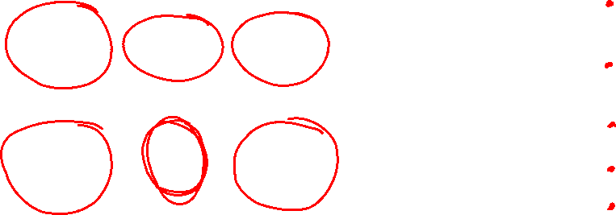
Why Agile?
Stakeholder landskabe
Responsibility
Citizens
Develop in close collaboration wih the
stakeholder landscape
Deliver solutions to a world that is constantly
changing, nationally as well as internationally
Flexibility in development processes
Deliver frequent business value in high quality
opportunity to acquire new knowledge
and act accordingly
Politicians
Vendors
Business
community
Agencies
EU
Notes:
Former minister faced the burning platform. The IT department was failing in their way of working. It was inadequate to achieve a new solution in time. Major it-development projects failed and cost the Danish state millions of dollars. It was time to look elsewhere. Inspiration was found in the agile framework. In both private sector and public.
This was how they worked
Years of analysis
Extensive time of defining and breaking down requirements down to a absolute smallest entity
Organized like this in silos analysist analyzed and handed over to the developers whwn they handed over to the testers th

Slide 9
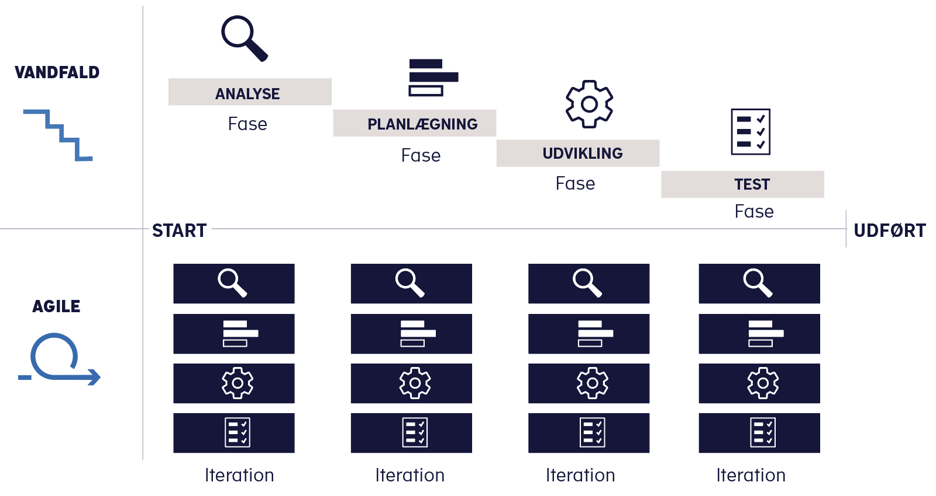
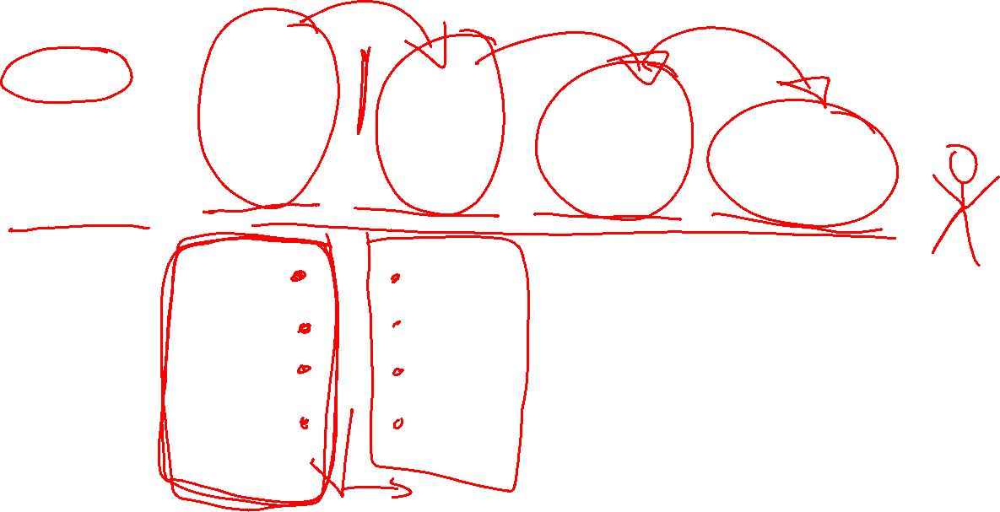
Water Fall & Agile
Water Fall
Phase
Planning
Phase
DEVELOPMENT
Phase
Phase
IMPLEMENTED
30-75%
30-75%
30-75%
Notes:
Evt. historie om ”det store vandfald og det lille vandfald” og laksen, der svømmer tilbage.
Hvad betyder det at arbejde agilt rent praktisk.
Når man taler om at arbejde agilt kan man sige at dette er en kontrast til Vandfald, som man også arbejder med i UFST.
Kort fortalt kan man sige, at det er godt at arbejde agilt med komplekse projekter, hvorimod vandfald modellen er bedre til komplicerede projekter.
Vandfald
Typisk en lang projektperiode. I denne model kan der være nogle risici qua det kan forårsage extra omkostninger, idet man risikerer at skulle rulle tilbage.
Agile
Vi gennemgår de samme faser, men i små iterationer, så vi løbende sikrer os at vi arbejder på det rigtige.
Vi kan hurtigere imødekomme forandringer og ændre på det, som vi egentlig havde planlagt.
Gevinster:
Gode muligheder for at arbejde iterativt
Vi har de samme personer der arbejder på projektet gennem hele dets levetid, det medfører at det er billigere hvis vi skal tilbage og rette tidligere funktionalitet

Slide 10

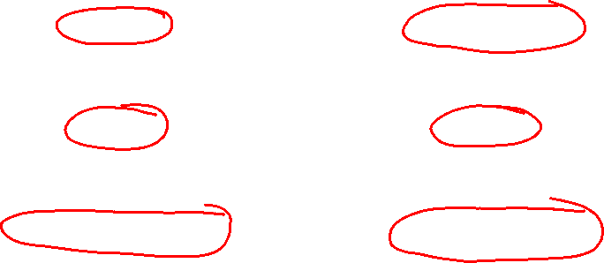
Agile Methodologies
SCRUM
TEST DRIVEN
DEVELOPMENT
SAFe
LEAN
PROJECT MANAGEMENT
EXTREME
PROGRAMMING (XP)

Slide 11
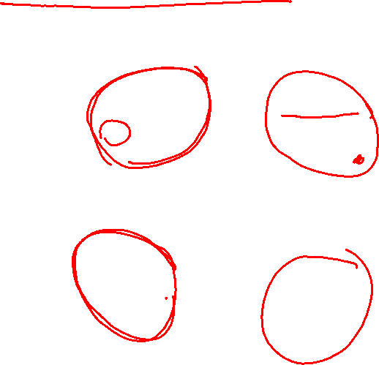
Agile Core Values
Working software over comprehensive documentation
UNITY
Individual and team interactions over processes and tools
SIMPLICITY
Responding to change over following a plan
TRANSPARENCY
Customer collaboration over contract negotiation
ADAPTABILITY

Slide 12
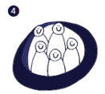



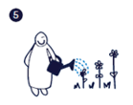

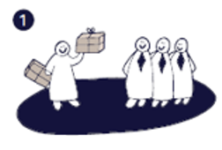


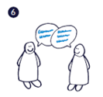


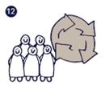

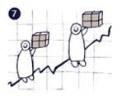
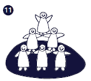

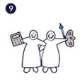



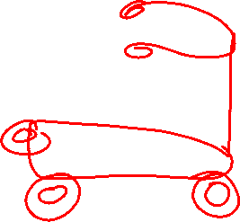
12 principles
self-organizing
teams
Simplicity
Sustainable development

Slide 13
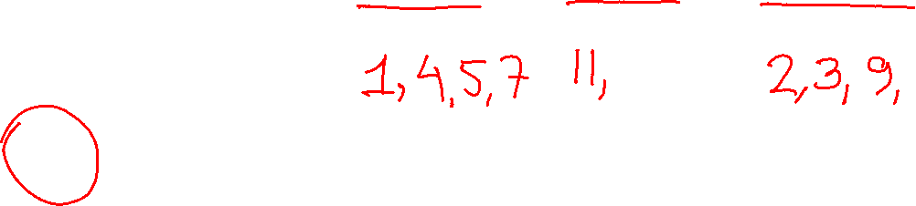
Exercise A – 12 Principles (while listening to the presenter)
 | Always follow | Newer follow | Somtimes follow
Name
Name
Name
Name
Name
self-organizing
teams
Simplicity
Sustainable development
13

Slide 14
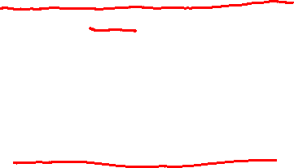
Exercise B – Discussing12 Principles
1 min. - Each team member
Each person shares what he or she is thinking, in relation to the 12 principles. The team listen to one another’s reflections.
1 min. - Listen and reflect
Each person in the team shares thoughts and feelings after having listened to everybody in the group.

Slide 15
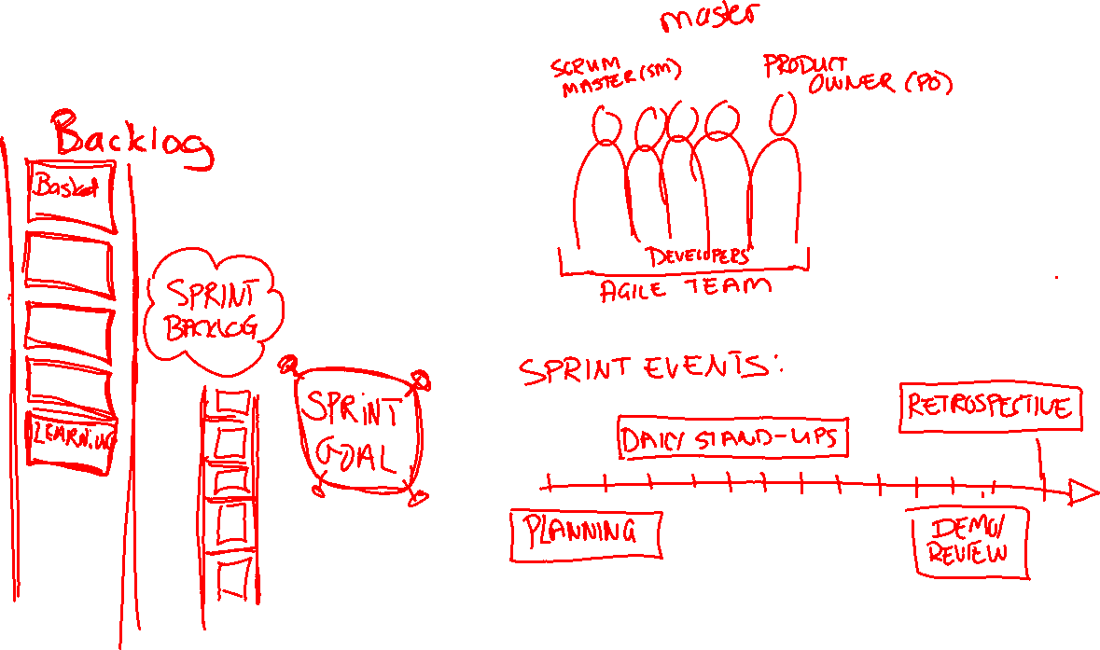
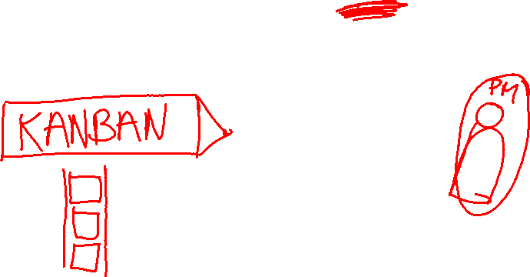
The Agile team & roles
- A graphical presentation

Slide 16
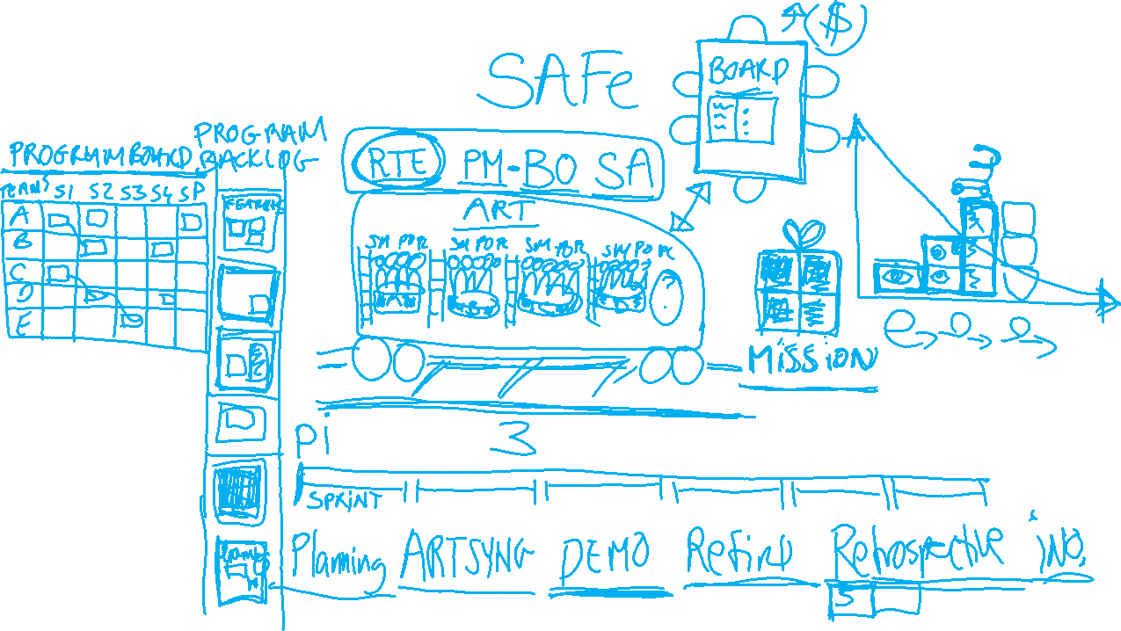
SAFe
- A graphical presentation

Slide 17


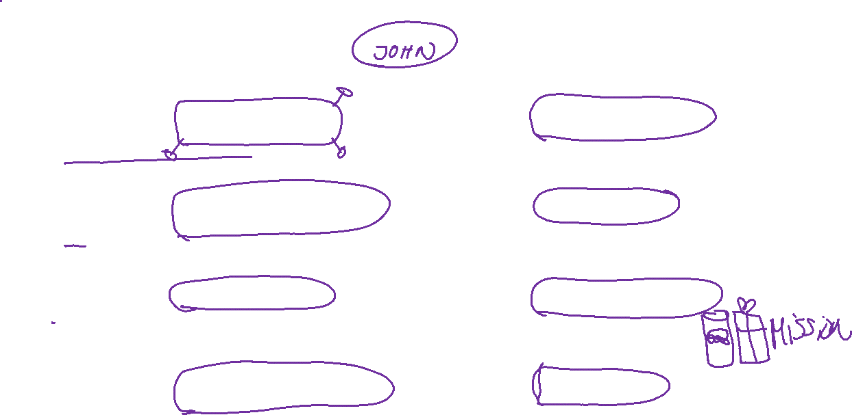
Implementation
Kotter
Step 1
Step 2
A burning platform & Proactive leadership
Train change Agents
Step 3
Step 4
Train executives, managers & leaders
Change mindset
Step 5
Step 6
A guiding coalition
Organize around value
Step 7
Step 8
Create the implementation plan.
Prepare launch
Notes:
Step 1 : A burning platform The company is failing to compete, and the existing way of working is inadequate to achieve a new solution in time.
2. Proactive leadership In the absence of a burning platform, leadership must create a sense of urgency to proactively drive change by taking a stand for a better, future state.
Step 2: “A strong guiding coalition is always needed. One with the right composition, level of trust, and shared objective.”
Step 3: Only management can change the system.
“It is not enough that management commit themselves to quality and productivity … They must know what it is they must do.
Such a responsibility cannot be delegated.”
—W. Edwards Deming
Step 4: mindset, principles and practices. Effective leadership values for managing the new generation of knowledge workers.
Leader’s ‘how to’ guide
Step5: A guiding coalition that operates as an effective team can process more information, more quickly. It can also speed the implementation of new approaches because powerful people are truly informed and committed to key decisions.”
Step 6: Organize around value. “Break down barriers between departments”
—W. Edwards Deming
Step 7: imp. roadmap
Step 8: Launch agile teams

Slide 18
Exercise D – Implementation
- Reflection & discussion
If your organization where to adapt the agile development model….
What the leadership structure look like?
How would you measure progress?
How much of a cultural change would you be willing to embrace?

Slide 19
ANY
QUESTIONS?

Slide 20
CONTACT US
Anni Rander & Kate Balslev
ADDRESS
TLF
Udviklings- og Forenklingsstyrelsen Osvald Helmuths Vej 4 2000 Frederiksberg
Denmark
+45 26704140
+45 72372763
E-MAIL
aran@ufst.dk
Kate.Balslev@ufst.dk
Links and litt.
https://www.scrum.org/
https://www.scaledagileframework.com/
https://www.agilealliance.org/
https://www.youtube.com/watch?v=502ILHjX9EE
WEBSITE
https://www.ufst.dk/

